Slide 1
Правило проверки безударной гласной в корне слова
Выполнила работу учитель начальных классов
МОУ сош с.Логиновка
Овечкина Светлана Юрьевна

Slide 2
Цели и задачи:
Развивать умение проверять написание безударных гласных в корне слова.
Учить детей проверять написание безударных гласных в корне.
Воспитывать у детей бережное отношение к своему здоровью.
Способствовать сохранению и укреплению здоровья учащихся через физкультминутки, отдых для глаз, релаксацию; приобщать детей к ЗОЖ.

Slide 3
Разминка для пальцев
Этот пальчик-дедушка,
Этот мальчик-бабушка,
Этот пальчик-папа,
Этот пальчик-мама,
Этот пальчик-я.
Вот и вся моя семья.
(Дети массируют поочерёдно каждый пальчик)

Slide 4
Чистописание
Сл . за, гл . за, б . лит.
Прочитайте слова. Какие буквы являются орфограммами данных слов? Составьте цепочку из данных букв. Напишите строчку до конца:
е а о е а о

Slide 5
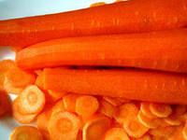
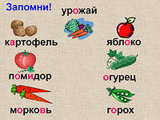
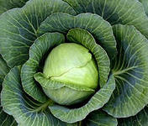
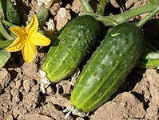
Словарная работа

Slide 6
Л . сная тр . пинка т . нулась вдоль р . ки.
Какие буквы пропущены в словах?
Как их проверить?
Какое правило вы используете?
Работа над правилом.
Мал-малыши, ( ) – снеговик,( ) – хлопушка,( ) – почтовый, ( ) – садовый, ( ) – кормовой, ( ) – полезный.

Slide 7
Физкультминутка
Пролетает самолёт,
С ним собрался я в полёт.
(смотрят вверх и водят за пролетающим самолётом)
Правое крыло отвёл, посмотрел.
(Отводят руки попеременно и прослеживают взглядом)
Я мотор завожу и внимательно гляжу.
(Делают вращательные движения перед грудью и прослеживают взглядом)
Поднимаюсь ввысь, лечу.
Возвращаться не хочу.
(Встают на носочки и выполняют летательные движения)

Slide 8
Самостоятельная работа
1 вариант
М . рской к .нёк з . лёная травка.
2 вариант
Л . тают стр . жи, к . менистое дно.
Устно подобрать проверочное слово; записать данные словосочетания в тетрадь, подчеркнуть опасное место, выделить корень;подумать, какое правило помогло справиться с заданием.

Slide 9
Письмо по памяти
Курить - здоровью вредить.
В здоровом теле – здоровый дух.
Объясните смысл пословиц.
На какие орфограммы мы должны обратить внимание?

Slide 10
Релаксация
Игра «Волшебный сон»

Slide 11
Домашнее задание
Придумать и записать 10 слов с проверочной безударной гласной в корне слова.
Составить рассказ о распорядке дня в период обучения в школе.

